Slide 1
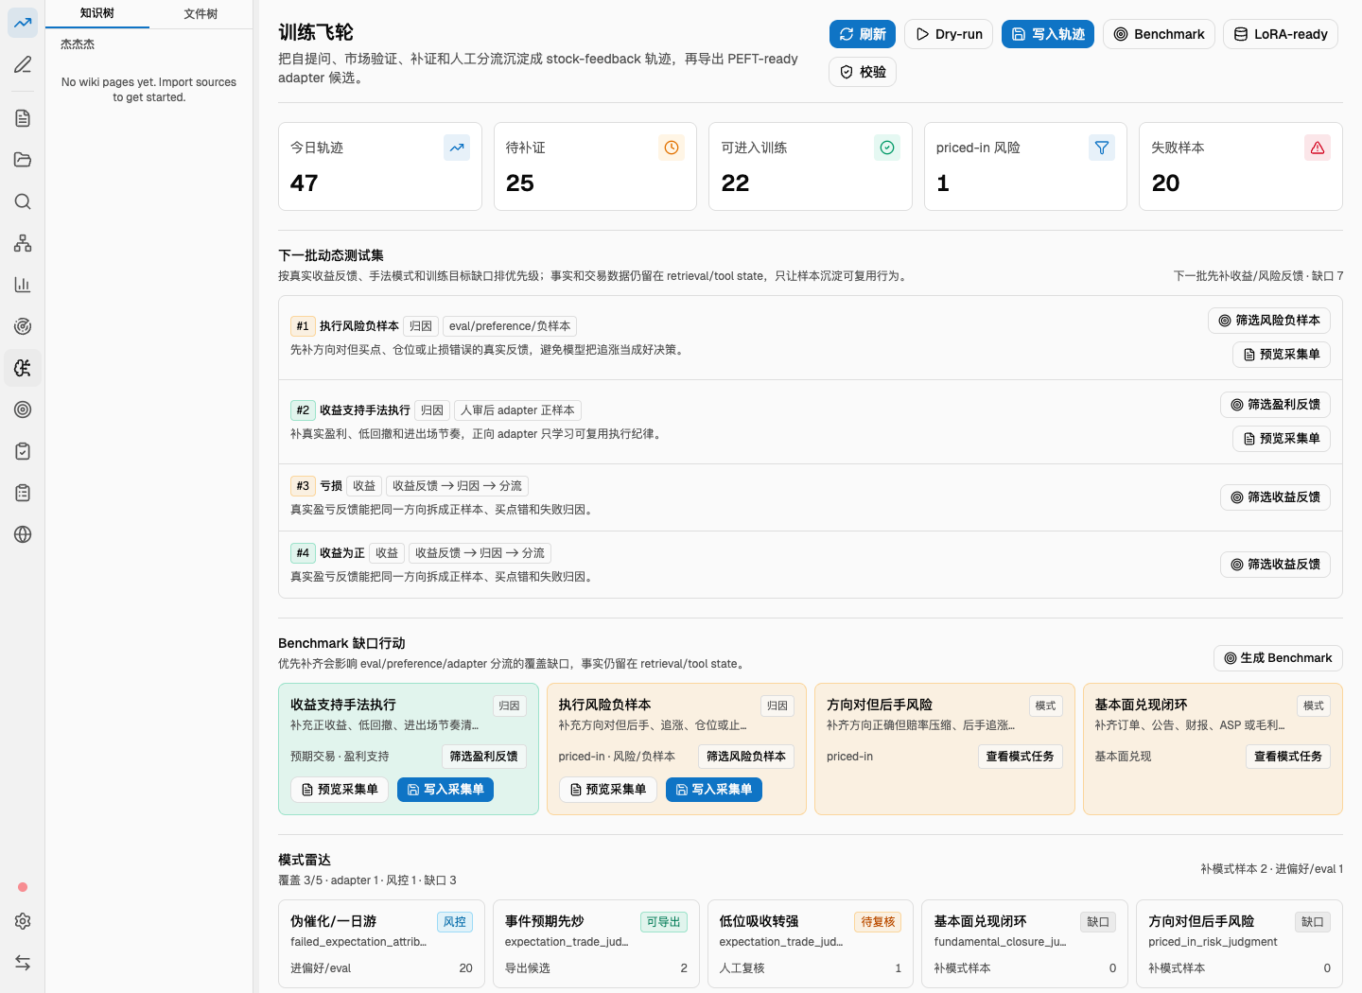
TRAINING FLYWHEEL V1
训练飞轮新手
操作说明
从股票自提问假设、市场验证、人审分流，到 Benchmark 与 LoRA-ready 候选导出的应用层闭环。
假设
>
验证
>
轨迹
>
人审
>
题库
>
候选
闭环节点
闭环节点
闭环节点
闭环节点
闭环节点
候选导出
Training Flywheel V1 | stock-feedback -> Benchmark -> PEFT-ready
01

Slide 2
核心原则
LoRA 学行为，不存原始事实
股票事实和工具状态留在检索层；adapter 候选只保留可复用的研究动作和判断策略。
Retrieval / Tool State
Adapter Candidate
公告、订单、财报、价格行、交易流水、sourceRefs、原文证据
用于回答“事实是什么、证据在哪里、时间点是否一致”。
预期交易判断、基本面兑现判断、priced-in 风险、失败归因、补证路线、写作表达
用于回答“下次遇到类似局面该怎么判断”。
>
人工 review 是闸门：没有 review 或证据不足，不能把样本直接提权为高质量正向 adapter。
Training Flywheel V1 | stock-feedback -> Benchmark -> PEFT-ready
02

Slide 3
完整流程
应用层训练飞轮怎么跑通
先把研究过程变成可验证轨迹，再把反馈分流到 eval、preference、SFT 或 adapter 候选。
自提问 / 假设
市场验证
stock-feedback 轨迹
人工 review
Benchmark
LoRA-ready
股票、问题、催化预期
>
扩散、相对强度、成交额、承接
>
质量门与引用
>
确认/补证/风控/排除
>
动态考试题
>
候选 manifest
正向能力
风控能力
失败归因
expectation_validated / fundamental_validated
进入高质量候选前仍需人审。
priced_in_validated / entry_wrong
优先进入 eval、preference、负样本。
disconfirmed_validated
训练伪催化识别和补证路线。
Training Flywheel V1 | stock-feedback -> Benchmark -> PEFT-ready
03

Slide 4
页面总览
6 个区域，按闭环顺序阅读
从顶部按钮开始，到轨迹表和右侧人审完成分流，再在底部确认导出与校验状态。
1 顶部操作栏
刷新、Dry-run、写入轨迹、Benchmark、LoRA-ready、校验
2 指标卡片
今日轨迹、待补证、可进入训练、风险、失败
3 动态测试集
下一批最该补什么训练能力
4 缺口行动
Benchmark 还缺哪些 case
5 模式雷达
按市场手法看覆盖
6 轨迹 + 详情
筛选样本并提交 review event
Training Flywheel V1 | stock-feedback -> Benchmark -> PEFT-ready
04

Slide 5
顶部按钮
新手按从左到右跑，不要跳步
按钮背后都是固定 allowlist action，不开放任意命令。
固定动作
不写文件
写训练飞轮目录
刷新
Dry-run
写入轨迹
读状态
页面不更新、刚跑完 CLI、刚人审后
预览轨迹
第一次使用、写入前确认
写 .llm-wiki
Dry-run 正常后
固定动作
固定动作
不写文件
Benchmark
LoRA-ready
校验
生成题库
已有轨迹或 review 后
导出候选
已有 review 样本后
收口检查
每轮闭环最后一步
推荐顺序：刷新 -> Dry-run -> 写入轨迹 -> 人审分流 -> Benchmark -> LoRA-ready -> 校验
Training Flywheel V1 | stock-feedback -> Benchmark -> PEFT-ready
05

Slide 6
顶部 5 个指标
它们是样本分流仪表盘，不是涨跌榜
数字高不一定代表可以进 adapter；风险和失败样本同样有训练价值。
今日轨迹
待补证
可进入训练
priced-in 风险
失败样本
有多少 stock-feedback 轨迹可读/可派生
下一步：继续筛选和人审
证据不足、sourceRefs 或验证路径不完整
下一步：转补证或采集单
有机会进入 eval / preference / adapter
下一步：逐条 review
方向对但赔率压缩、后手风险高
下一步：优先 preference/eval
一日游、无承接、被证伪
下一步：负样本/失败归因
判断口诀
可进入训练不等于一定进 adapter。priced-in / 失败样本更适合 eval、preference、负样本；待补证先补证，不提权。
Training Flywheel V1 | stock-feedback -> Benchmark -> PEFT-ready
06

Slide 7

可视化分布
看的是训练能力覆盖，不是涨跌强弱
动态测试集、Benchmark 缺口、模式雷达共同决定下一批补样方向。
下一批动态测试集
回答：下一批最该补什么能力。
动作：筛选风险样本、盈利反馈、预览或写入采集单。
Benchmark 缺口
回答：考试题库缺什么 case。
动作：优先补 priced-in、基本面兑现、收益/亏损反馈。
模式雷达
回答：市场手法覆盖是否均衡。
动作：缺口模式补样，风控模式进 preference/eval。
Training Flywheel V1 | stock-feedback -> Benchmark -> PEFT-ready
07

Slide 8
轨迹表筛选
先按训练目标，再看收益反馈
训练目标决定样本要教会模型什么；收益反馈决定正样本、负样本或偏好对比。
预期交易
基本面兑现
priced-in
失败归因
市场先交易预期，观察扩散、相对强度、成交额、承接
订单、公告、财报、ASP、毛利率等兑现验证
方向对但赔率压缩、后手风险高
预期失败、无承接、一日游、被证伪
收益反馈筛选
轨迹表列
盈利支持：正收益、低回撤、执行节奏清楚
训练目标：样本要训练什么能力
风险/负样本：亏损、回撤、买点错、仓位错
假设/标的：来源问题和股票
质量门：expectation_validated、needs_evidence 等
待结算：还没有足够收益反馈
去向：eval、preference、adapter、SFT
Training Flywheel V1 | stock-feedback -> Benchmark -> PEFT-ready
08

Slide 9
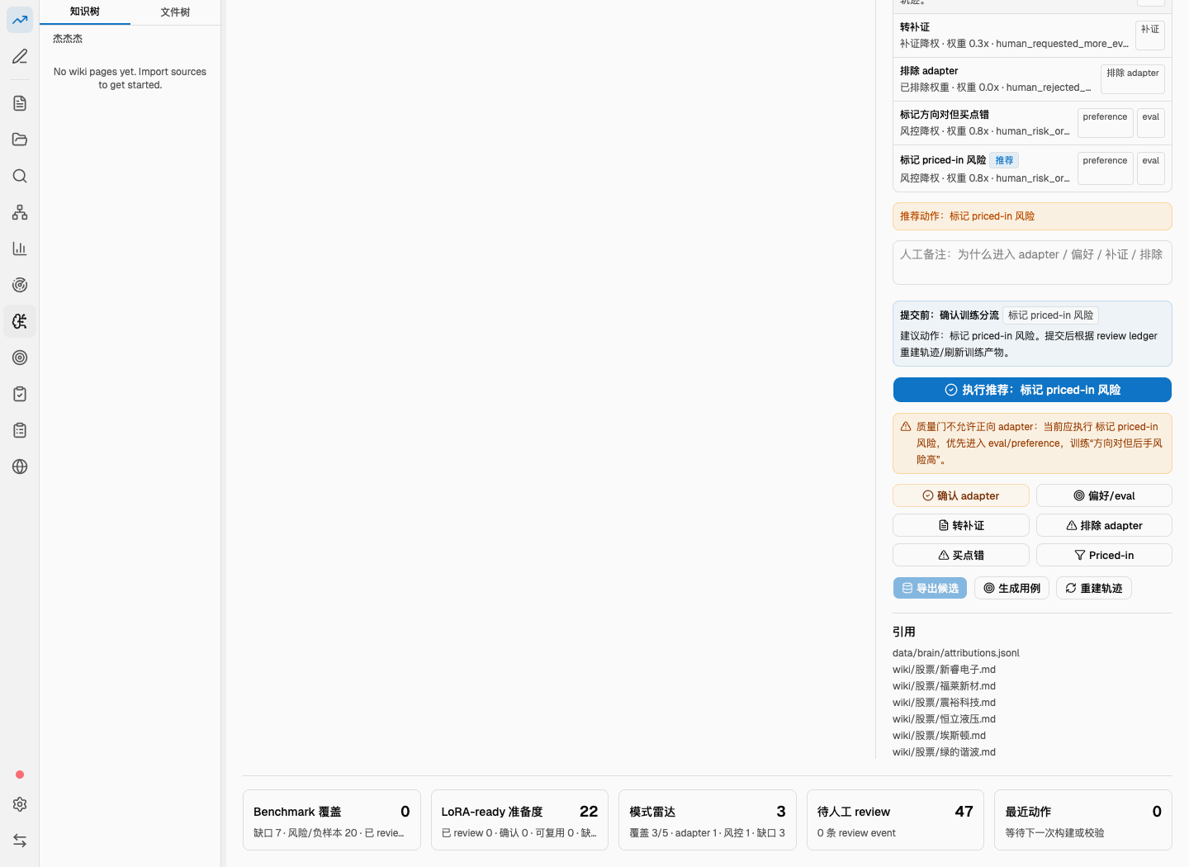
右侧详情与人审
训练飞轮真正的闸门在这里
系统给推荐动作，人负责确认边界：进入 adapter、preference/eval、补证、priced-in，或排除。
执行推荐
新手优先，按系统推荐写 review event
确认 adapter
只在质量门允许且行为可复用时点
偏好/eval
方向对但风险高、失败归因、比较样本
转补证
缺 sourceRefs、基本面证据或价格验证
Priced-in
方向对但后手风险高，进风控训练
Training Flywheel V1 | stock-feedback -> Benchmark -> PEFT-ready
09

Slide 10
五类样本分流
同一事件可以生成多个训练视角
不要用“有没有订单/公告/财报”一刀切；要看训练目标和验证方式。
预期交易
基本面兑现
方向对但后手风险
失败归因
待补证
expectation_validated
无订单/公告/财报也可以；但要有时间戳、扩散、相对强度、成交额、承接。
fundamental_validated
必须有订单、公告、财报、ASP、毛利率等兑现证据。
priced_in_validated
优先 eval/preference，训练别追涨、别忽略赔率压缩。
disconfirmed_validated
一日游、无承接、预期被证伪；用于伪催化识别。
needs_evidence
缺 sourceRefs、事实边界或市场验证；先补证，不提权。
high_confidence 不是单独来源，它必须绑定 validationTarget，并由人工或规则确认。
Training Flywheel V1 | stock-feedback -> Benchmark -> PEFT-ready
10

Slide 11
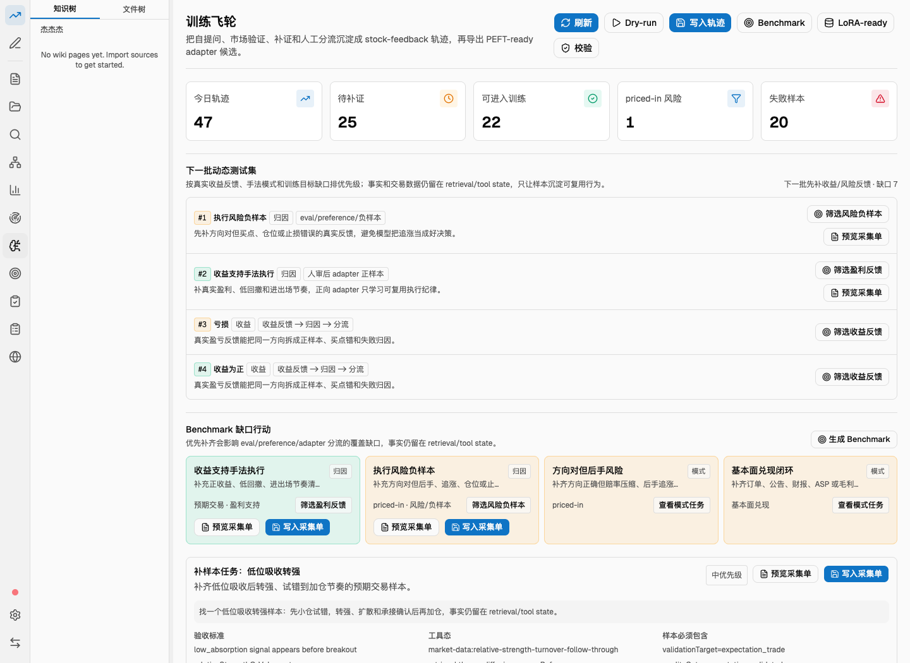
补证与回流
把缺证据变成可追踪任务
补证不是写正式 wiki 页面，而是把缺口记录成 collection task，再把结果回流到轨迹。
1. 预览采集单
进入下一步
2. 写入采集单
进入下一步
3. 补 evidence refs
进入下一步
4. 记录 result
confirmed / refuted / insufficient
5. 重建轨迹
进入下一步
6. 再 review
进入下一步
结果解释
Training Flywheel V1 | stock-feedback -> Benchmark -> PEFT-ready
confirmed 支持目标；refuted 转失败归因；insufficient 保持补证，不提权。
11

Slide 12
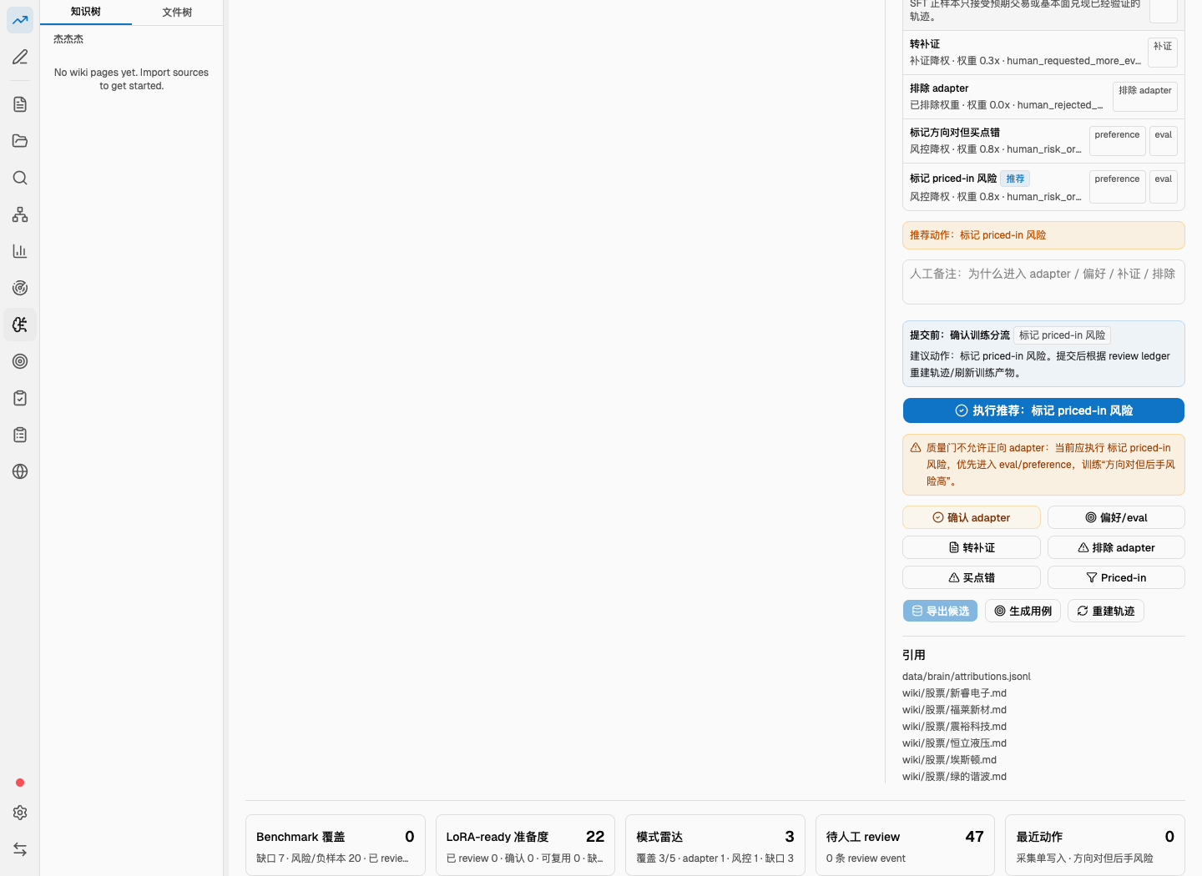
底部状态
判断闭环是否真的跑通
看 persistedTrajectories、reviewEvents、benchmarkBatches、loraReadyBatches 是否随操作增加。
Benchmark 覆盖
题库批次增加，缺口下降或变具体
LoRA-ready
候选 manifest 更新，不包含原始事实
模式雷达
缺口模式逐步减少
待人工 review
人审后未分流数量下降
最近动作
确认写入、导出、校验是否生效
Training Flywheel V1 | stock-feedback -> Benchmark -> PEFT-ready
12

Slide 13
常见错误
先看错误文本，再刷新和校验
很多“按钮不可点”不是 bug，而是质量门在阻止错误提权。
命令失败
LoRA-ready 是 0
刷新 -> 重启开发版应用 -> 再跑校验。若仍有 Missing value for --include-reviewed，说明还在旧 binary。
先写入轨迹；做 2-3 条 review；确认有 expectation_validated 或 fundamental_validated。
确认 adapter 不可点
Benchmark 有缺口
priced-in、失败、待补证样本本来就不该直接进正向 adapter。按推荐动作走。
缺口不是错误，是下一批补样方向：预览采集单 -> 写入采集单 -> 补证回流。
CLI 对照：status / build-trajectories / review-queue --include-reviewed true / bench --write / export-lora-ready --write / verify
Training Flywheel V1 | stock-feedback -> Benchmark -> PEFT-ready
13

Slide 14
每日操作节奏
先风险，再正向；先补证，再提权
每轮研究后按这个顺序收口，飞轮才会越跑越干净。
1 刷新
5 待补证写采集单
看当前状态
不强行提权
2 写入轨迹
6 Benchmark
更新市场反馈轨迹
更新考试题
3 先处理风险/失败
7 LoRA-ready
避免坏样本误当正样本
更新候选清单
4 再处理正向候选
8 校验
可复用路线才进 adapter
收口并进入下一轮缺口
闭环：假设 -> 市场反馈 -> 补证 -> 人审 -> Benchmark -> LoRA-ready -> 校验 -> 下一轮样本缺口
Training Flywheel V1 | stock-feedback -> Benchmark -> PEFT-ready
14

